Slide 1

Fédérer la promotion des métiers techniques en Suisse occidentale

Slide 2



Les origines
En Suisse :
Plus de 8’000 entreprises¹
Plus de 400’000 emplois en majorité qualifiés¹
Plus de 40’000 apprentis²
95% de PME de moins de 10 employés²
La population des PME est vieillissante¹
Pallier au manque de ressources humaines en matière de métiers techniques dans l’industrie
Sources: ¹ Enquête Swissmechanics Suisse romande
² Swissmem

Slide 3





L’industrie en danger
Le secteur industriel diminue au profit des autres domaines
Il manque des milliers d’ingénieurs et de praticiens en Suisse
Les départs à la retraite ne sont pas compensés
    Constructeurs de machines: 2100 formés pour 3200 à renouveler
Incidence des votations du 9 février: dépendance des ressources humaines de l’étranger
Image de l’industrie et de l’apprentissage
«Tu as des capacités, tu fais des études»
De 2017 à 2021 il faudra recruter 17'000 personnes chaque année dans les métiers de l’industrie technique pour maintenir le nombre de personnes occupées - Etude Swissmem/BSS Basel 2016

Slide 4







…et pourtant
A chaque instant de la journée et même pour les activités les plus banales, nous bénéficions des produits de l’industrie

Slide 5
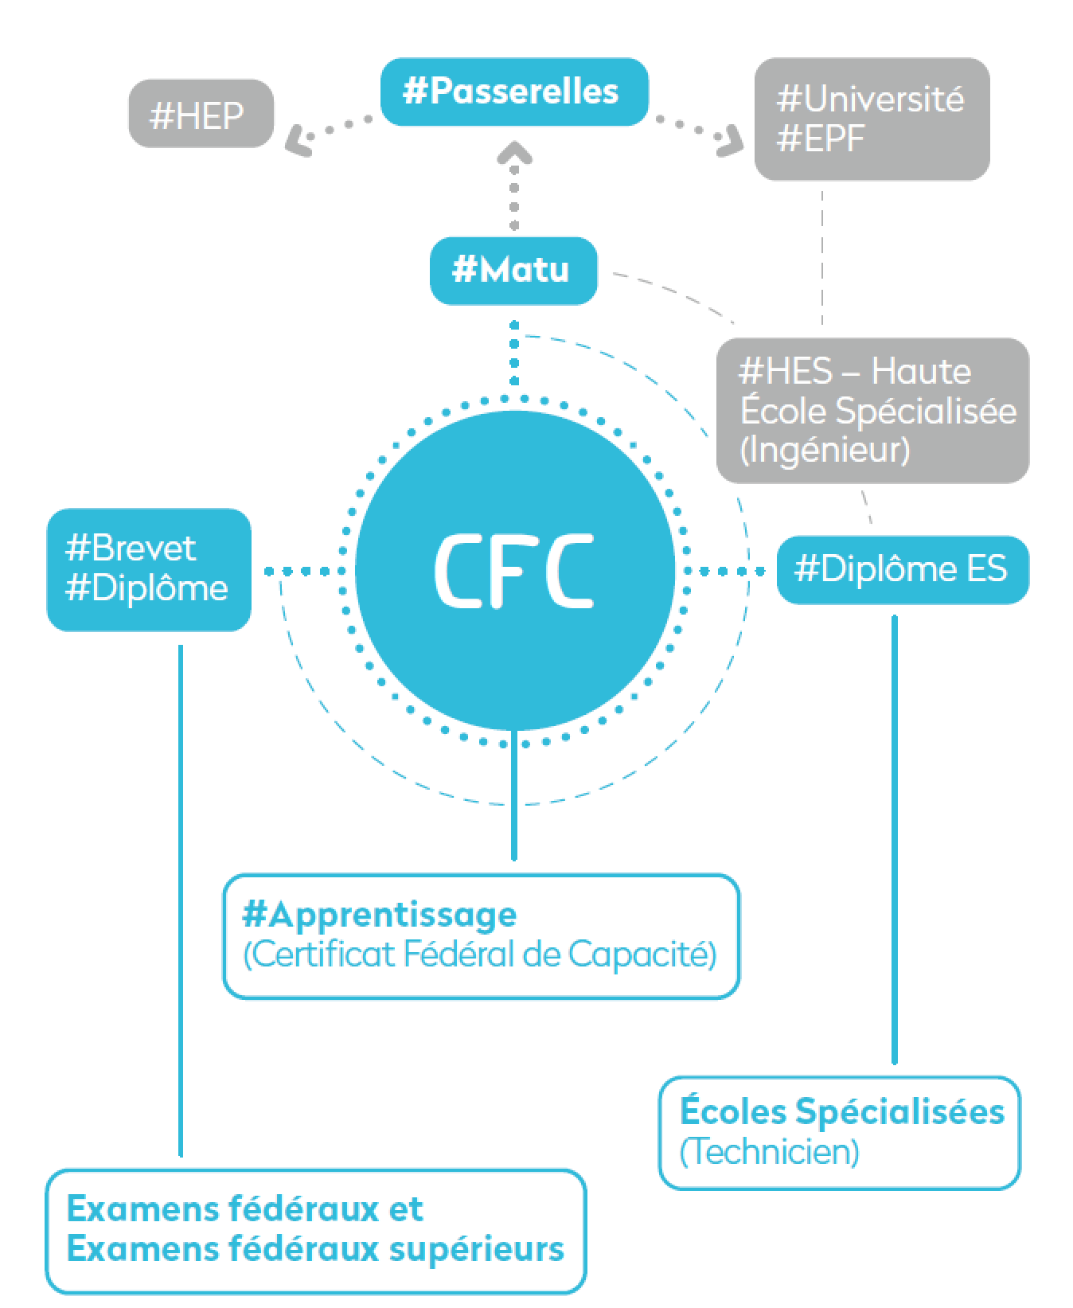

L’apprentissage: porte ouverte sur le futur
La voie de l’apprentissage n’est pas coupée du monde académique, de nombreuses passerelles permettent d’envisager toutes les carrières

Slide 6



Un projet qui se décline
Activités en Suisse romande
Activités sur les cantons
de l’Arc Jurassien
Déploiement de la marque #bepog au niveau romand
Déploiement d’autres activités en suisse romande
Large programme d’activité sur
NE, JU, JUBE et VD
Les mesures spécifiques à l’Arc jurassien ne figurent pas dans cette présentation
Notes:
6

Slide 7

Travailler en commun en Suisse romande
Objectifs
Créer une marque forte pour personnifier notre 1ère action
Améliorer l’image du tissu industriel de Suisse romande
Améliorer l’image des métiers techniques: dynamiques et innovants
Faire découvrir les métiers techniques: perspectives personnelles et professionnelles
Augmenter le nombre de jeunes en formation, en fédérant tous les acteurs impliqués
Le 17.12.2015 - mise en place de la fondation FocusTECH
de promotion des métiers techniques en suisse romande

Slide 8
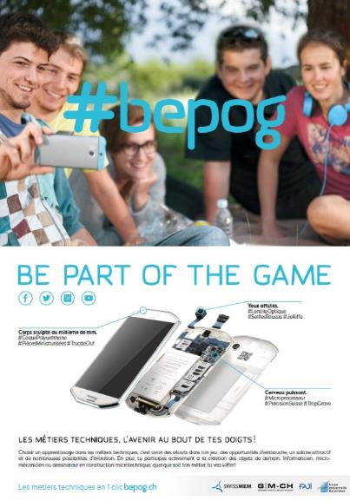
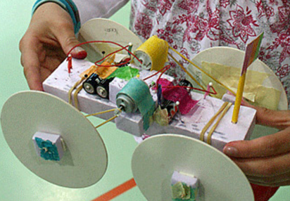


Les projets de valorisation des métiers techniques
Action commune de notoriété et d’image
Développement du concept vers la Suisse romande
Dès sept. 2015
Autres projets envisagés, par exemple explore-it
Développement du concept vers la Suisse romande
Dès 2017?

Slide 9
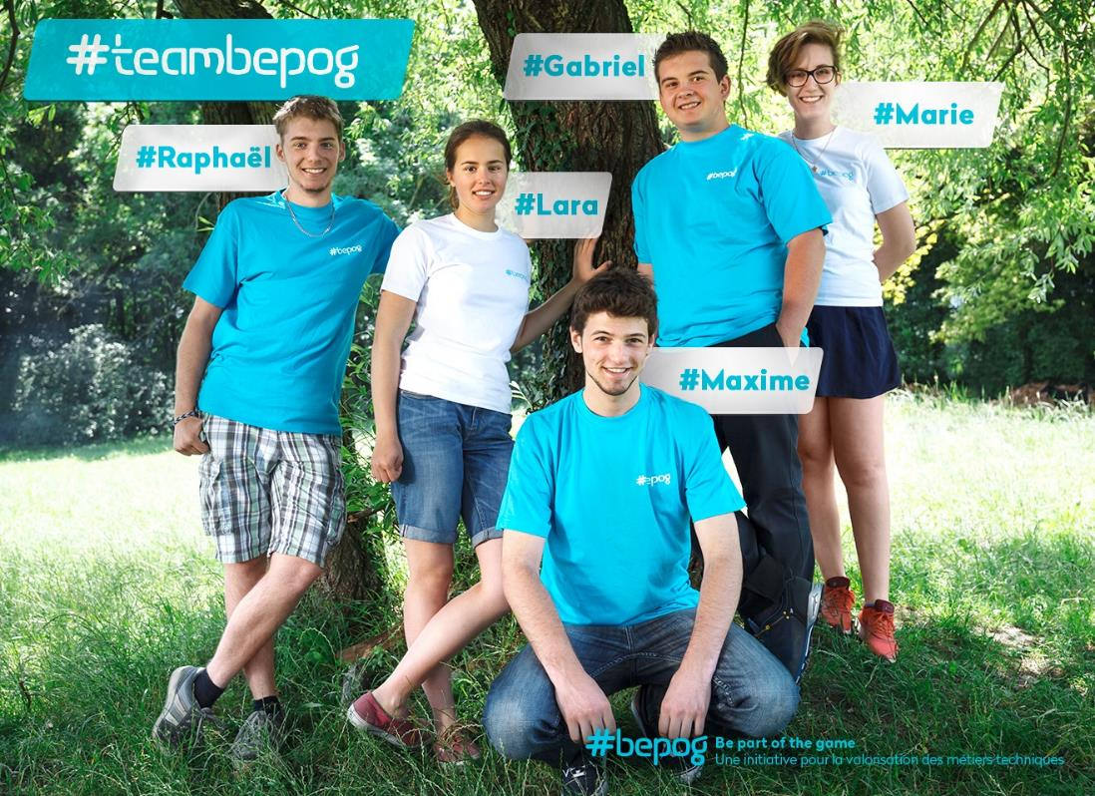
Les actions
Fédérer les jeunes autour d’un team d’ambassadeurs
  Casting et création d’un team
  Films et photos
  Communication et réseaux sociaux
  Activités «jeunes»
  Communication autour des salons professionnels
Changer la perception des adultes
  Communication professionnelle et grand public
  Activités «adultes»
  Communication autour des salons professionnels
Notes:
9

Slide 10
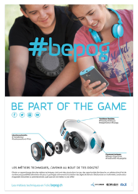

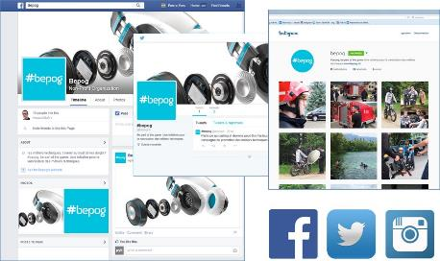
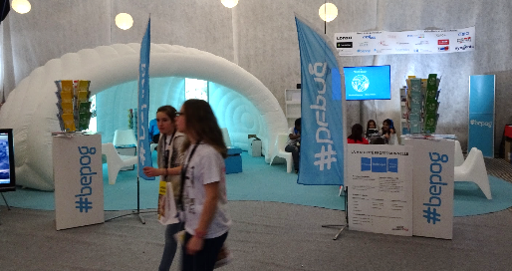

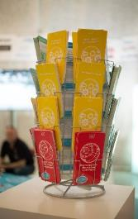
Communication 2015- 2016
Publicité
3 niveaux
Jeunes
RP
Technique
Enseignement
Grand public
Web et social
Constituer la communauté
Partager
Salons de la formation
Stands #bepog
Matériel de présentation
Habillement
20 fiches métiers
Fiches métiers validées par les instances (Swissmem, CPIH)
Large diffusion
Travail avec les offices d’orientation

Slide 11



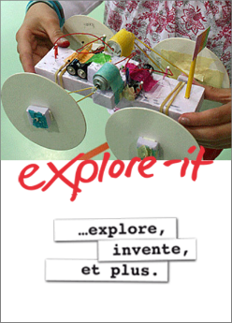


2016 - Prochaines étapes
Réimprimer les fiches des métiers
Mettre en place la communication dans les écoles
Continuer les actions sur le marché
Salons
Publicité ciblée
RP
Autres projets
Explore-it en Suisse romande
Recherches de nouveaux partenaires et donateurs
20 KCHF
15 KCHF
95 KCHF
100 KCHF

Slide 12
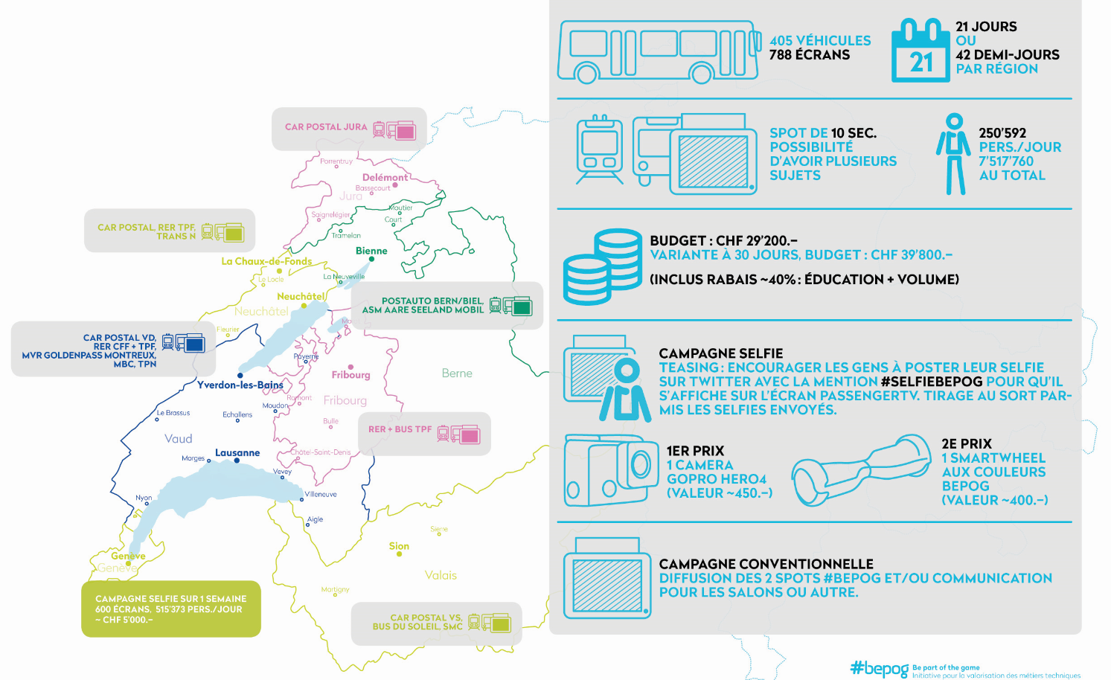
Plan média 2016

Slide 13
Financement: 1 million CHF sur trois ans

Slide 14
Financement: 1 million CHF sur trois ans
Besoins (sur 3 ans) | 2015 | 2016 | 2017
Création | 110'000.- | 5'000.- | 10'000.-
Production | 30'000.- | 30'000.- | 5’000.-
Campagne | 150'000.- | 60'000.- | 60'000.-
Salons des métiers | 50'000.- | 35'000.- | 20'000.-
Suivi et indicateurs | 10’000.- | 0.- | 10'000.-
Projets |  | 100’000.- | 100’000.-
Opérationnel et administration | 55'000.- | 70'000.- | 70'000.-
Total | 405'000.- | 300'000.- | 275'000.-
Environ 600’000.- sont assurés.
Environ 150’000.- sont promis.
Nous recherchons environ encore 250’000.-

Slide 15
Possibilités de partenariat
Partenaires
Souscription mini 100’000 CHF sur trois ans
Fait partie du conseil de fondation
Présent sur tous les supports réalisés
Souscription globale et par projet spécifique
Industrie
Présence sur la page «donateurs» du site web
Présents dans le rapport annuel
Possibilité de mise en valeur RP
Invité au congrès annuel
«Membership» global
Différents niveaux et possibilités
Institutions
Adapté en fonction des politiques des entreprises et du don
Si souhaité: présence sur la page «donateurs» du site web
#partenaires
#sponsors
#mécènes

Slide 16
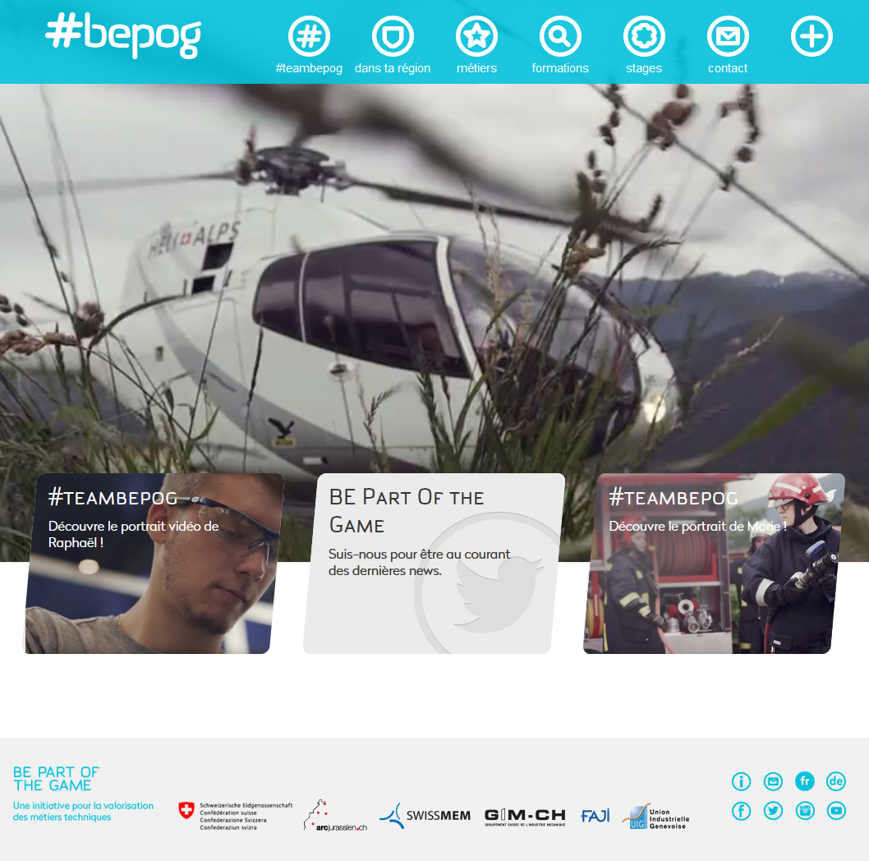

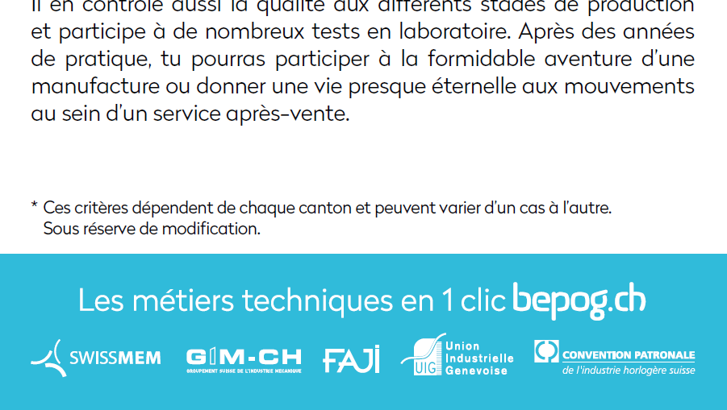
#partenaires
Fait partie du conseil de fondation (partie prenante des décisions de la fondation)
Présent en page de titre bepog.ch
Présent sur les fiches métiers
Présent sur le visuel des communiqués de presse
Présent dans le rapport annuel (et tribune)
Informations à la presse

Slide 17
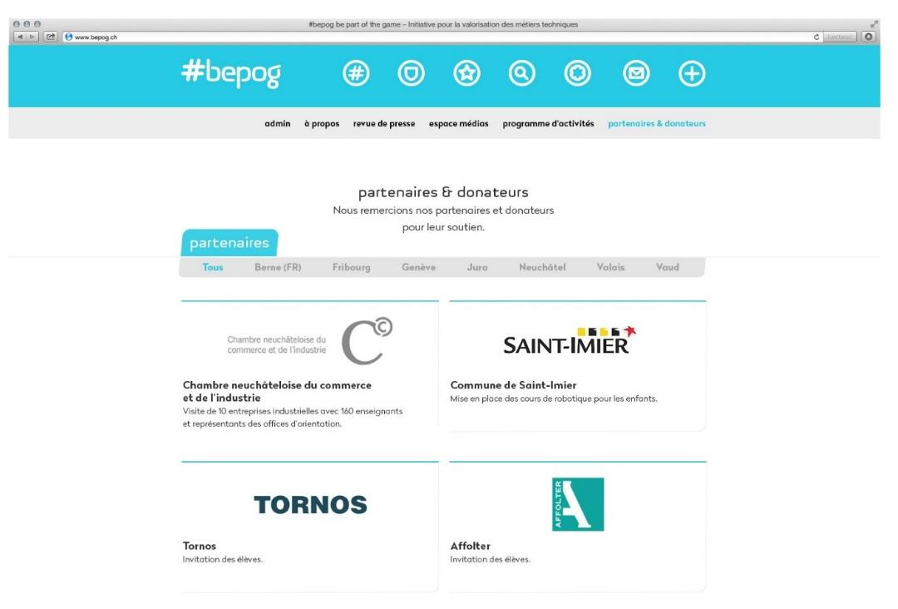
#sponsors
Standard
Présence sur la page «donateurs» du site web
Présents dans le rapport annuel
Possibilité de mise en valeur RP
Invité au congrès annuel
«Membership» global
«Le sponsors est un partenaire à part entière pour lequel nous mettons en place des actions spécifiques de communication selon l’intérêt de l’entreprise et le montant se sa participation».
>30 KCHF sur trois ans, standard + sur mesure
>15 KCHF sur trois ans, standard +actions selon les projets
<15 KCHF sur trois ans, standard

Slide 18
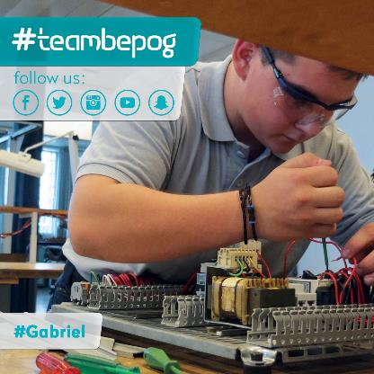
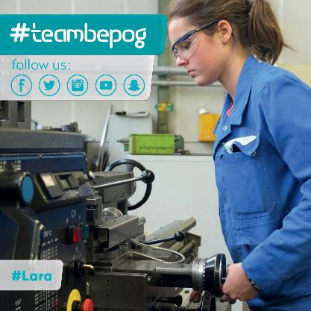
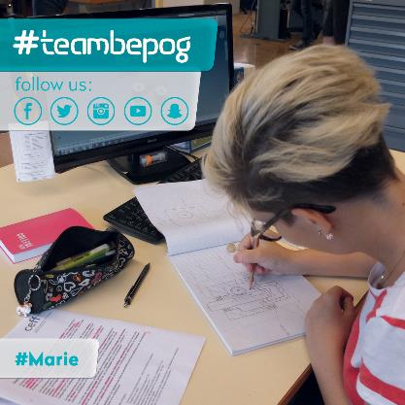
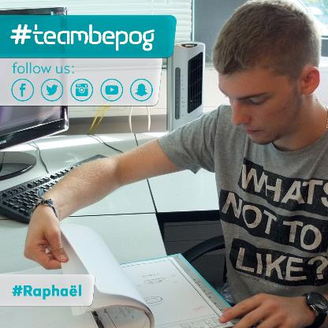
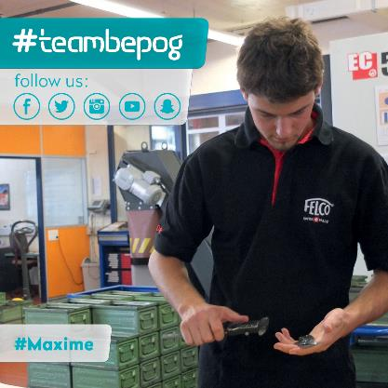
#mécènes
Adapté en fonction des politiques des entreprises et du don
Si souhaité: présence sur la page «donateurs» du site web

Slide 19
De 2017 à 2021 il faudra recruter 17'000 personnes chaque année dans les métiers de l’industrie techniques pour maintenir le nombre de personnes occupées.
Y aura-t-il autant de professionnels formés?

Slide 20
Discussion
Question et réponses

